Slide 1

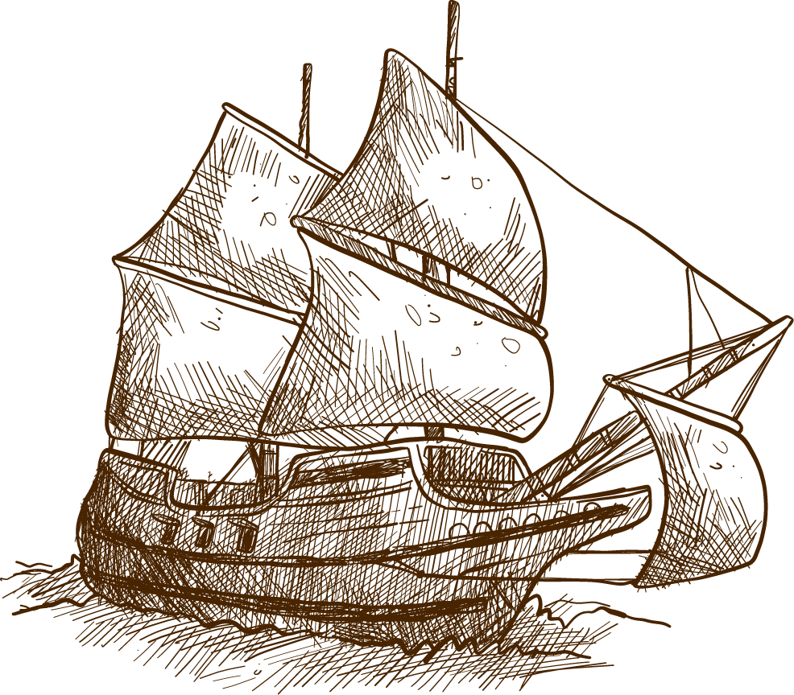

1103205王筱琪
1103221黃聖芪
1103233莊于嫻
1103241邱瑀柔

Slide 2

01
網頁發展及緣由
02
網頁內容介紹
03
執行進度與問題

Slide 3

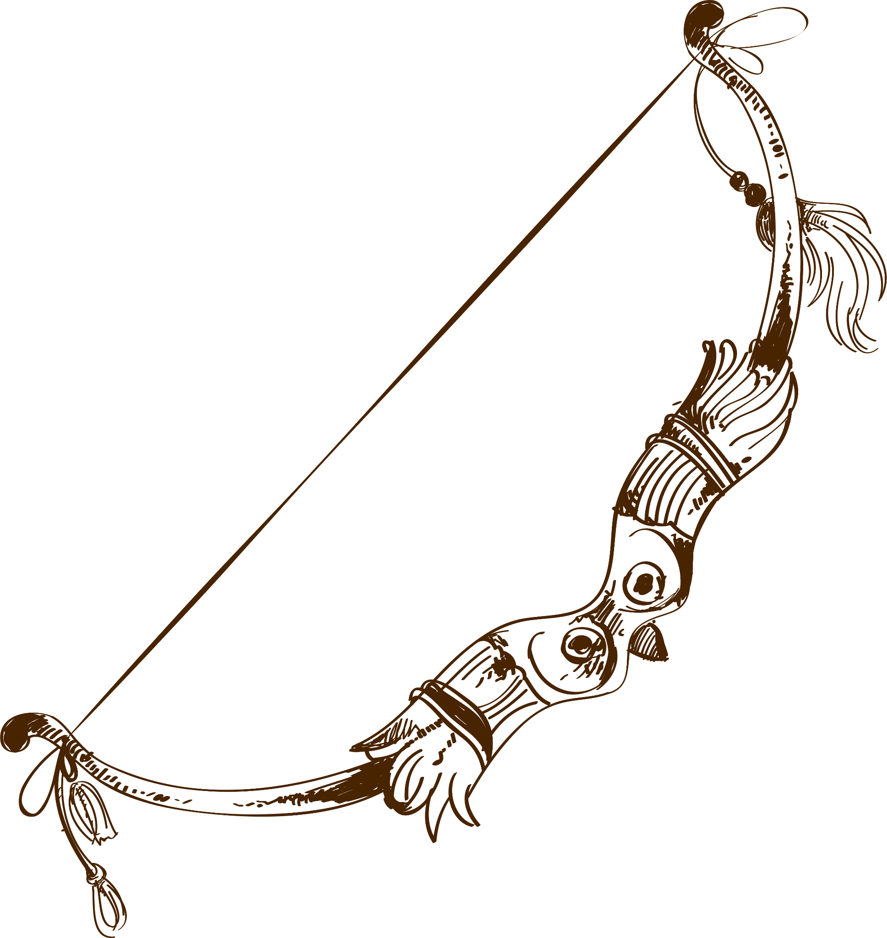
01
網頁發想及緣由

Slide 4

網站設計
名稱 笑史台灣
主題 主題是以「新聞」、「報章雜誌」
偏向現代的方式來報導台灣歷史上的重大案件。
Logo

Slide 5

緣由
理念
對象
創造出一個輕鬆學習歷史的網頁，那也能夠讓大家更了解台灣史，與一些繁雜的歷史課本有所區別，做出一些有趣的效果，以達到輕鬆學習的目的。
以現代報導的方式，更能輕易地去閱讀文章內容，讓大家更了解台灣的歷史。
喜愛歷史及希望能輕鬆學歷史的民眾。

Slide 6

網頁內容介紹
02

Slide 7
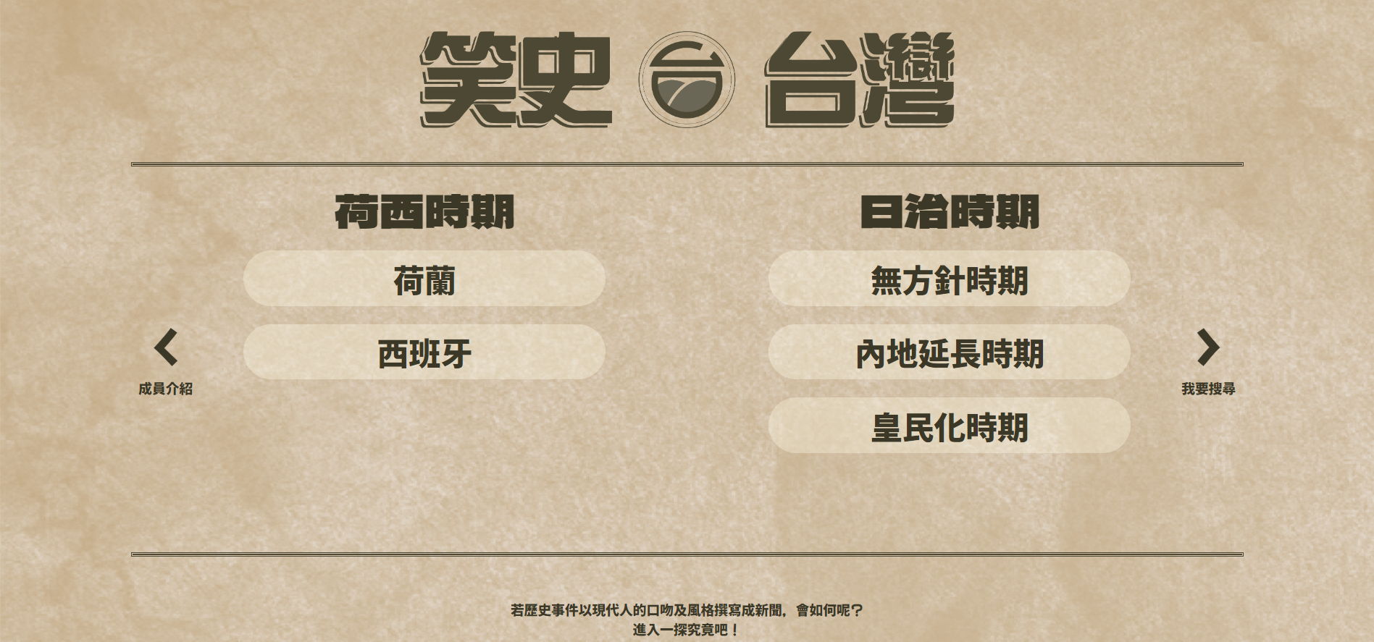
首頁

Slide 8
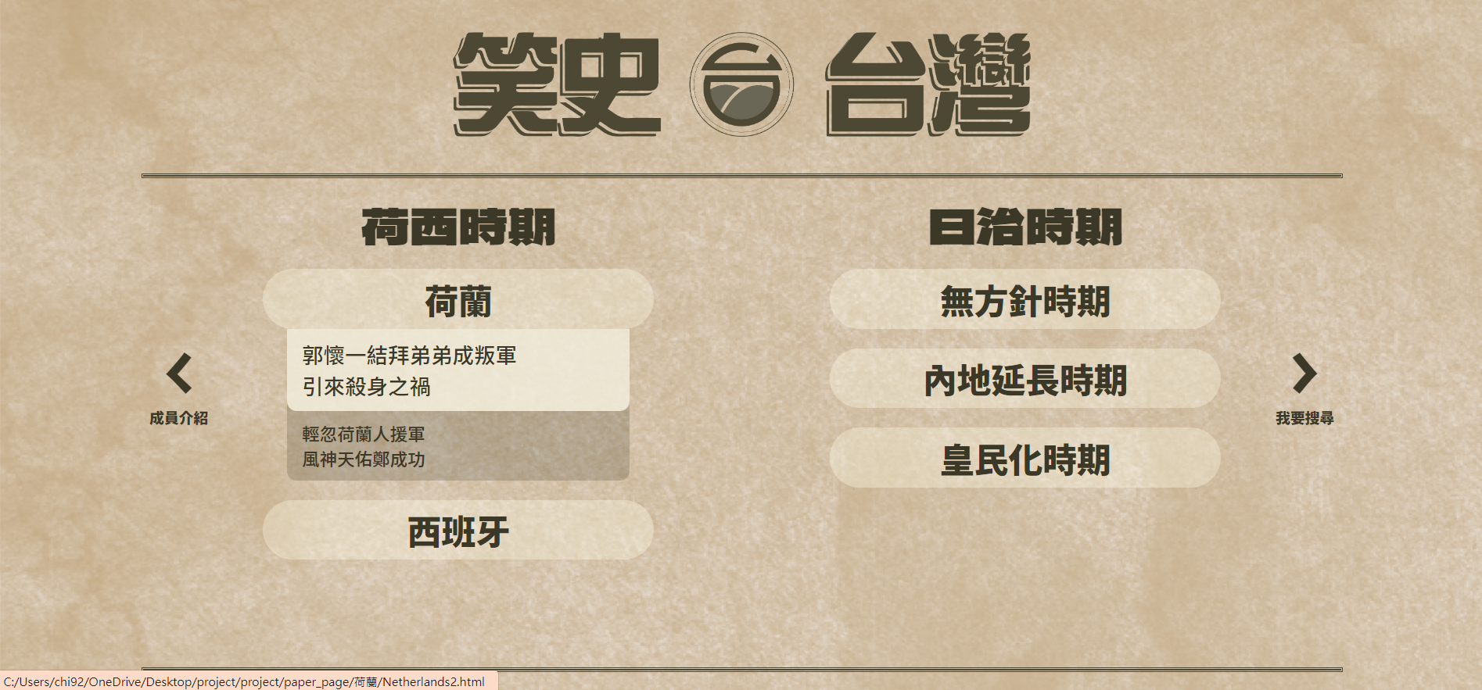
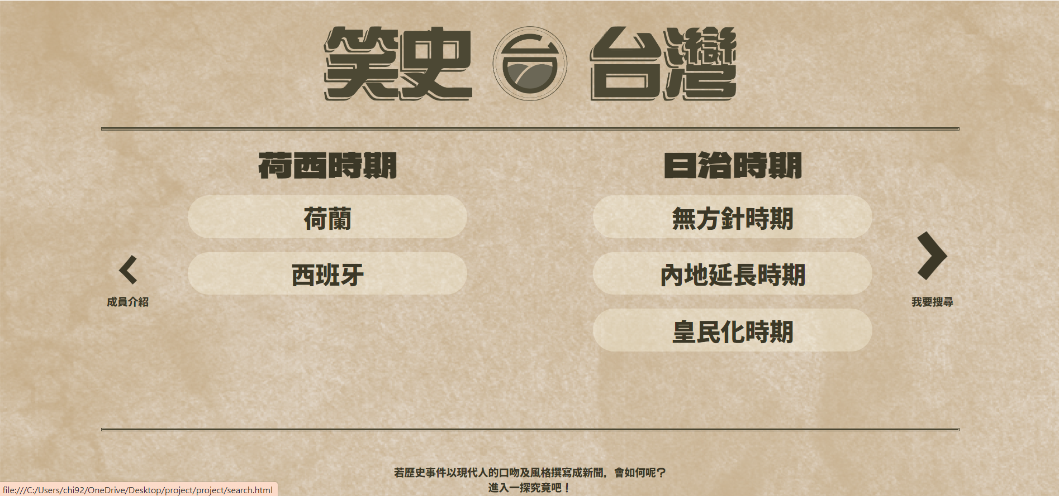
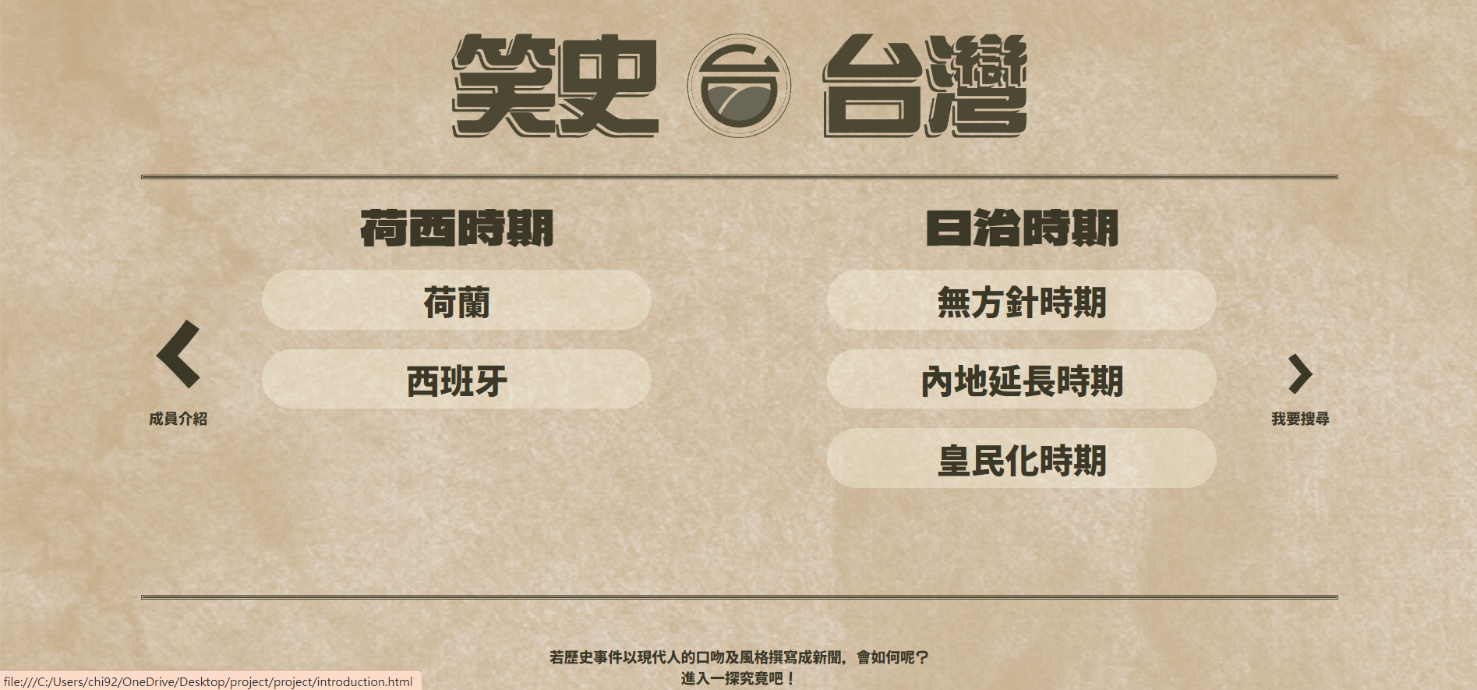
首頁

Slide 9
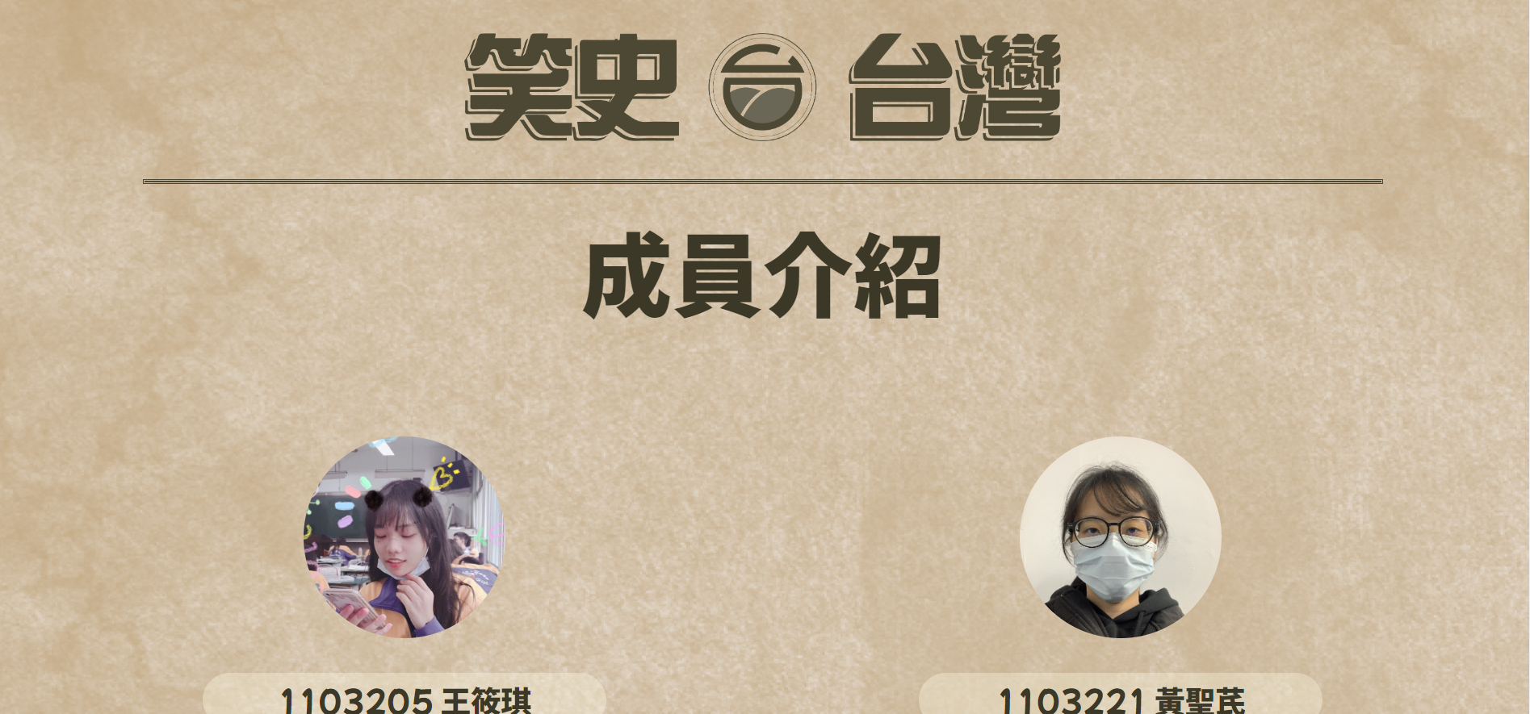
成員介紹

Slide 10
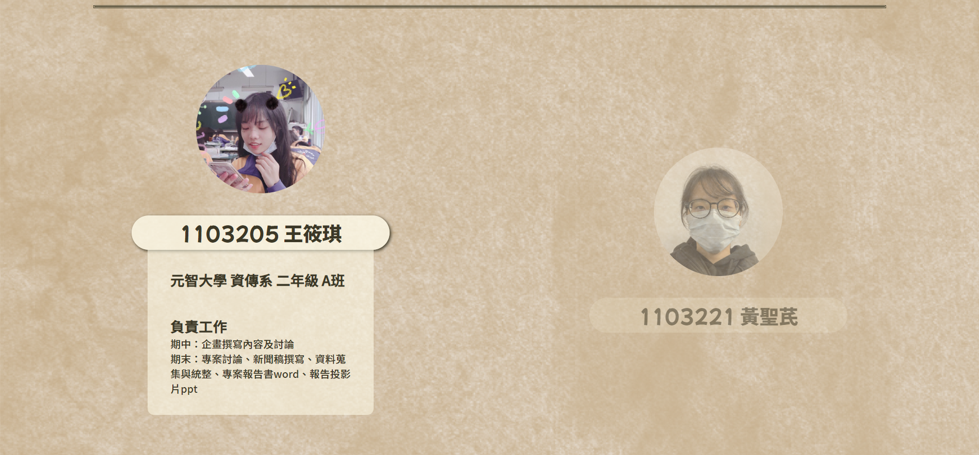
成員介紹

Slide 11
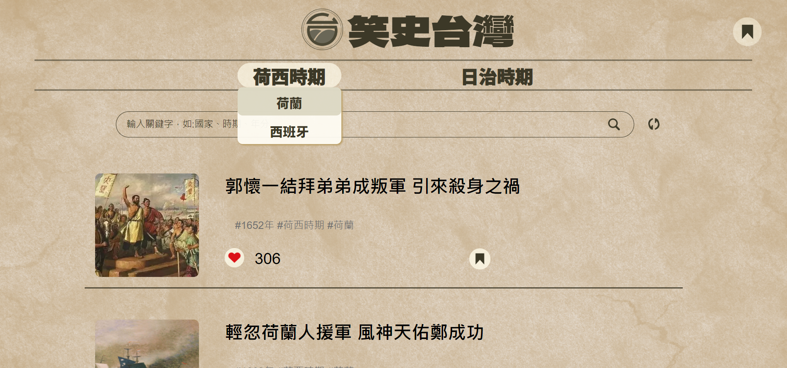
搜尋頁面

Slide 12
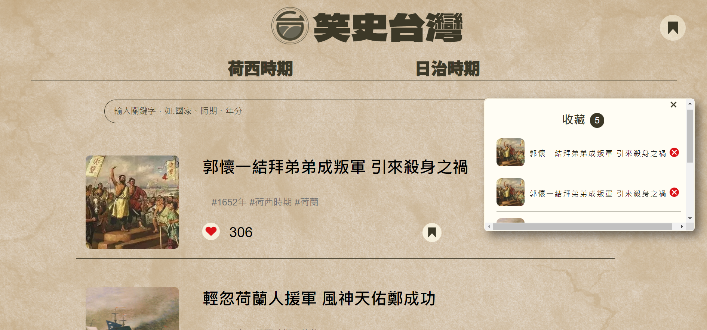
搜尋頁面

Slide 13
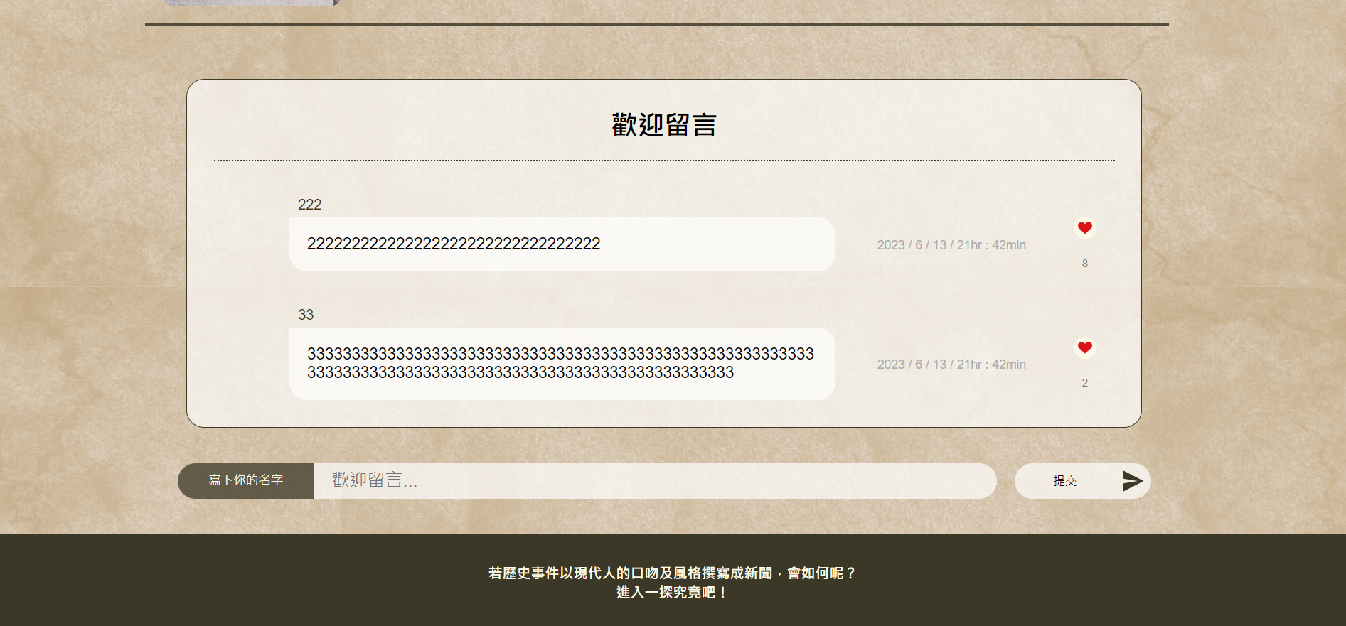
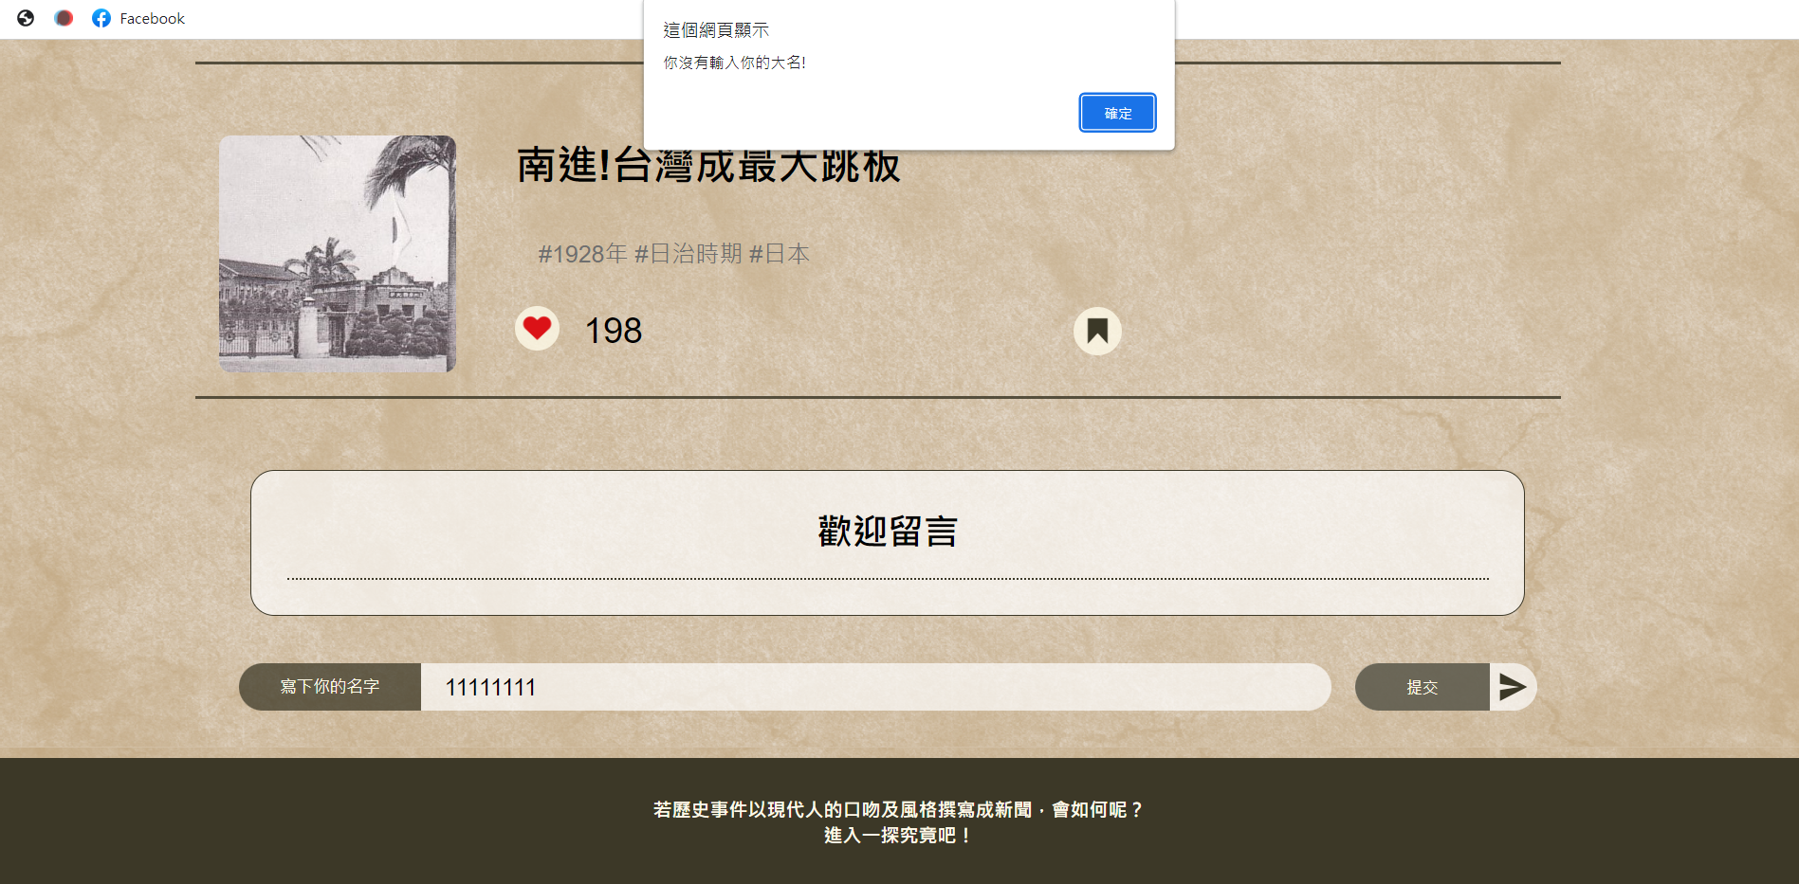

搜尋頁面

Slide 14
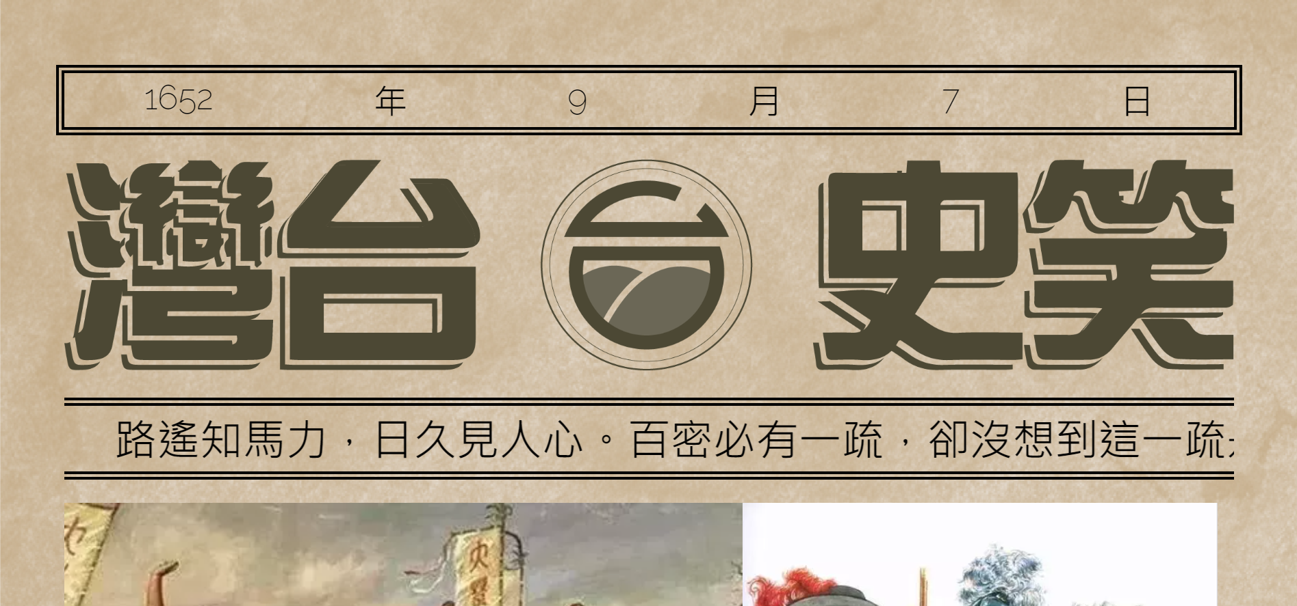
文章內容

Slide 15
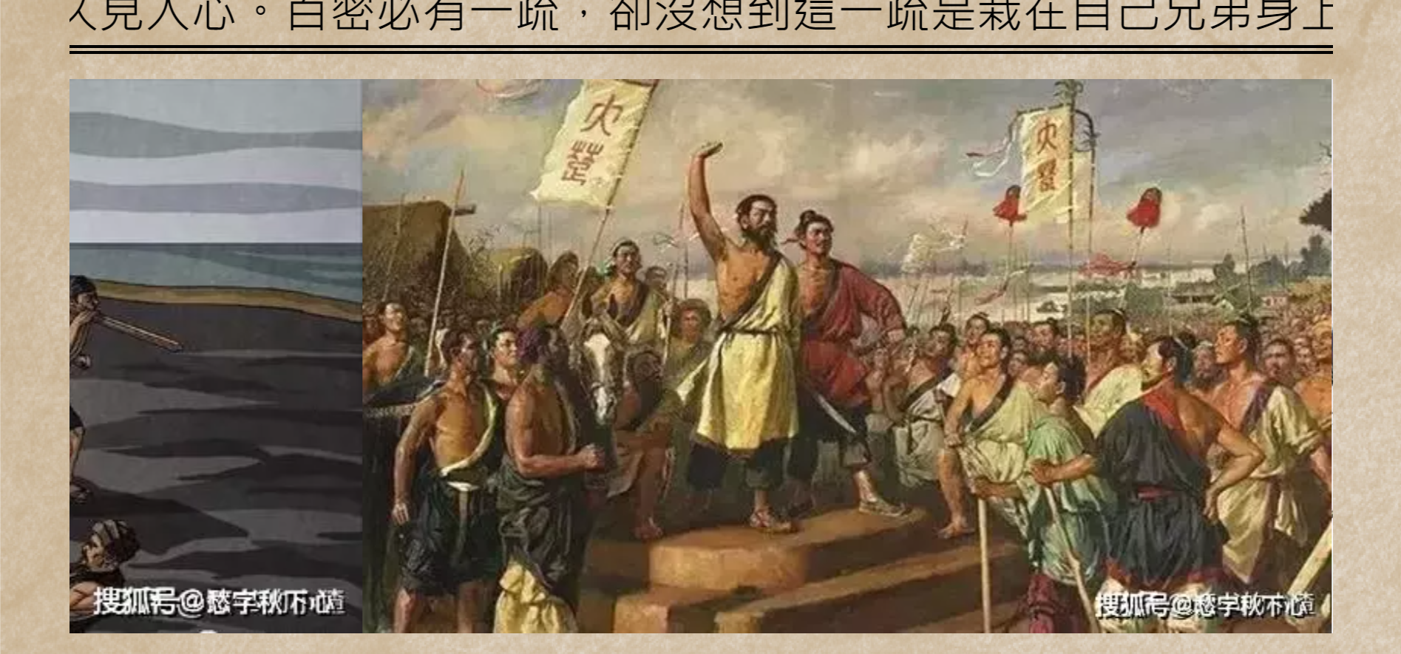
文章內容

Slide 16
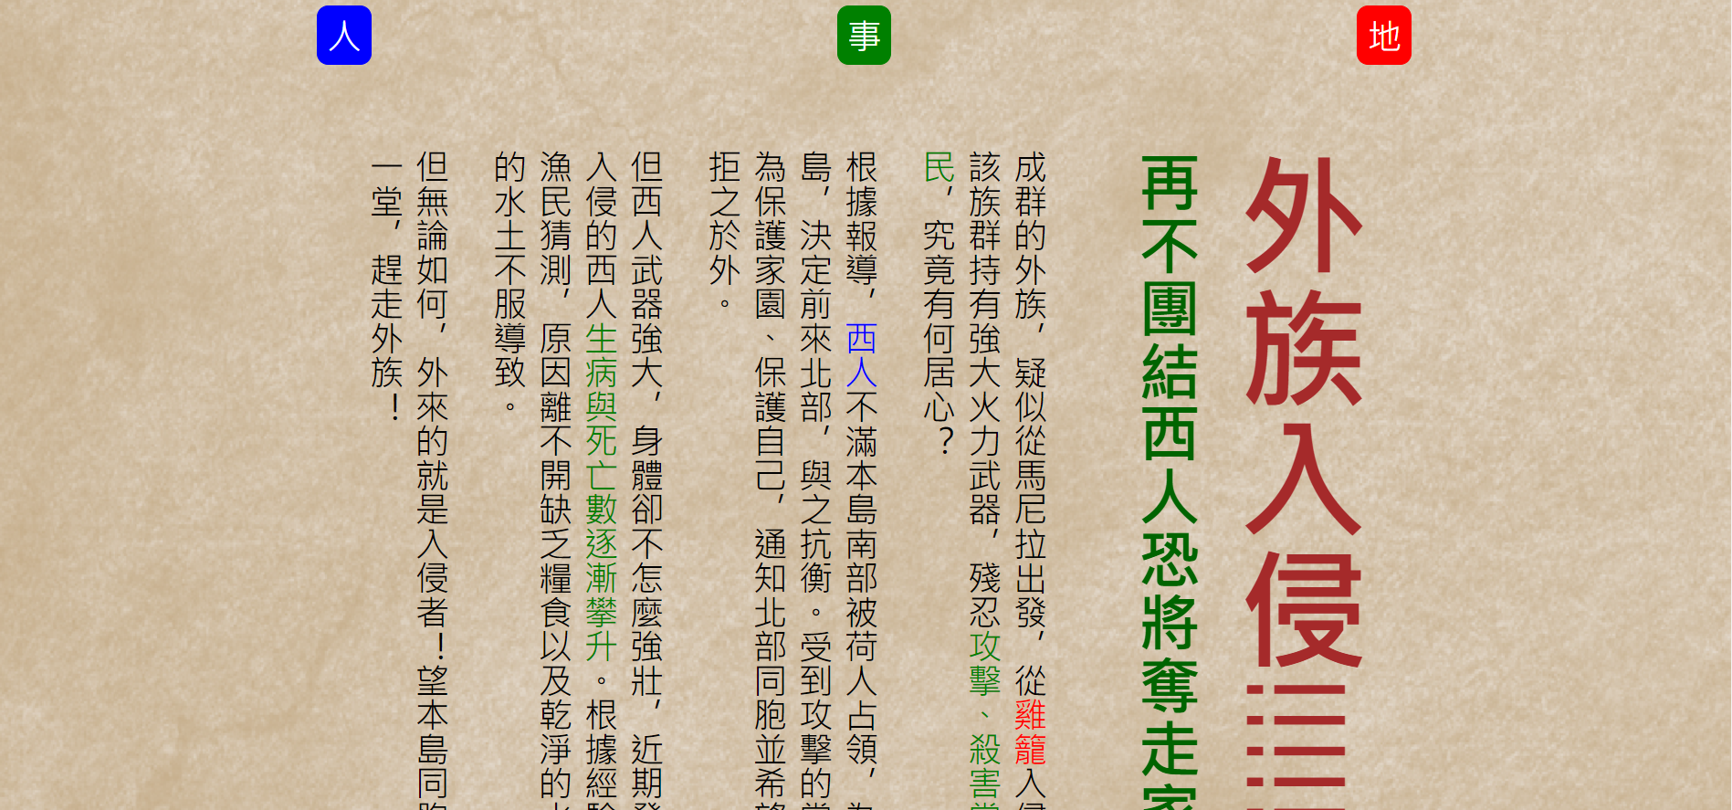
文章內容

Slide 17
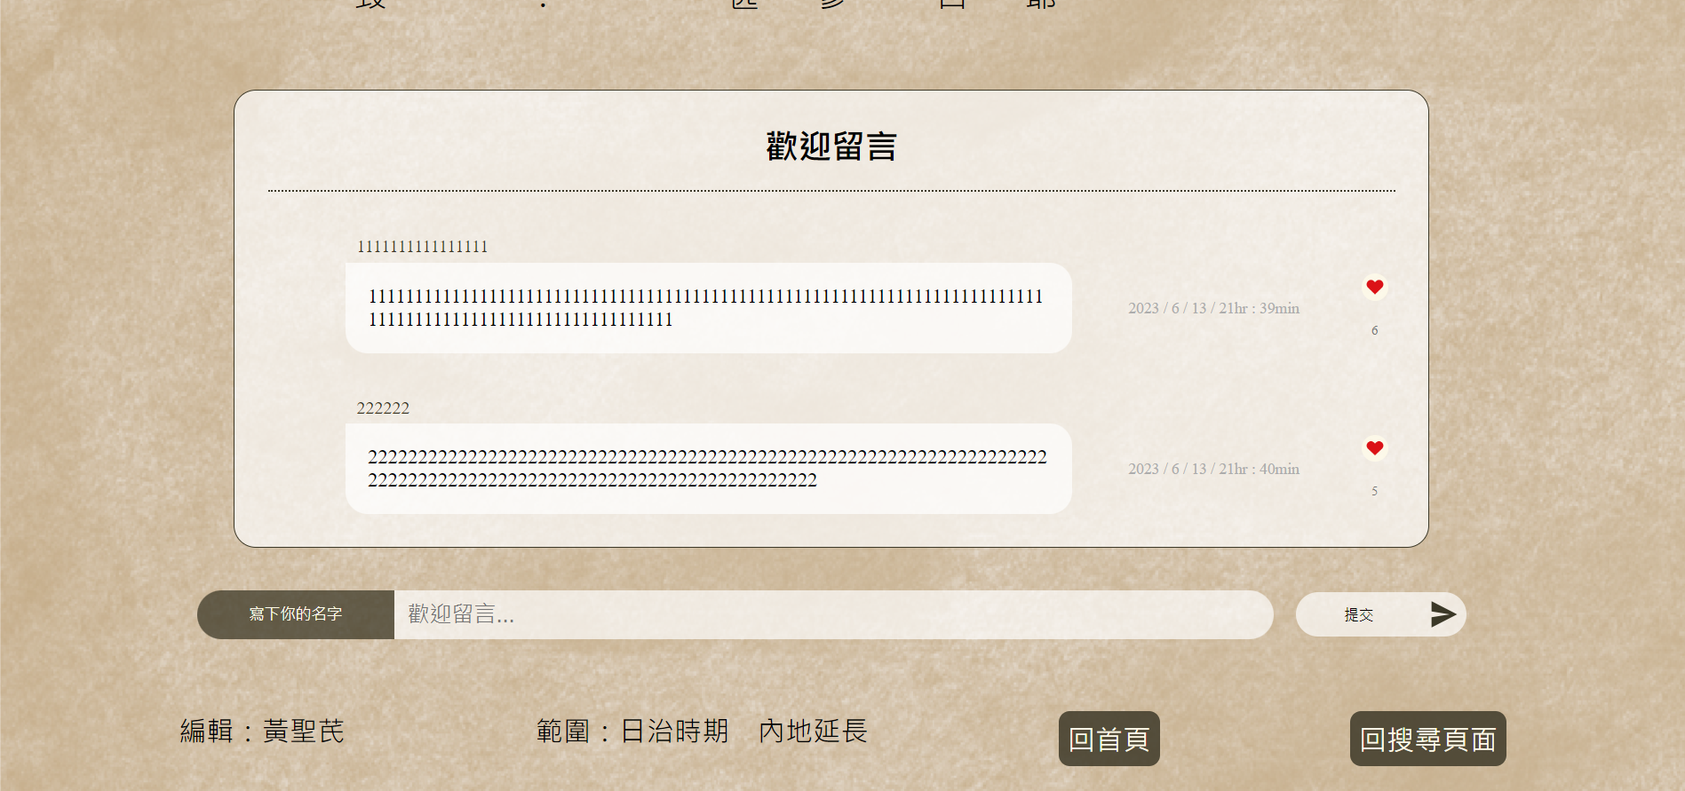
文章內容

Slide 18

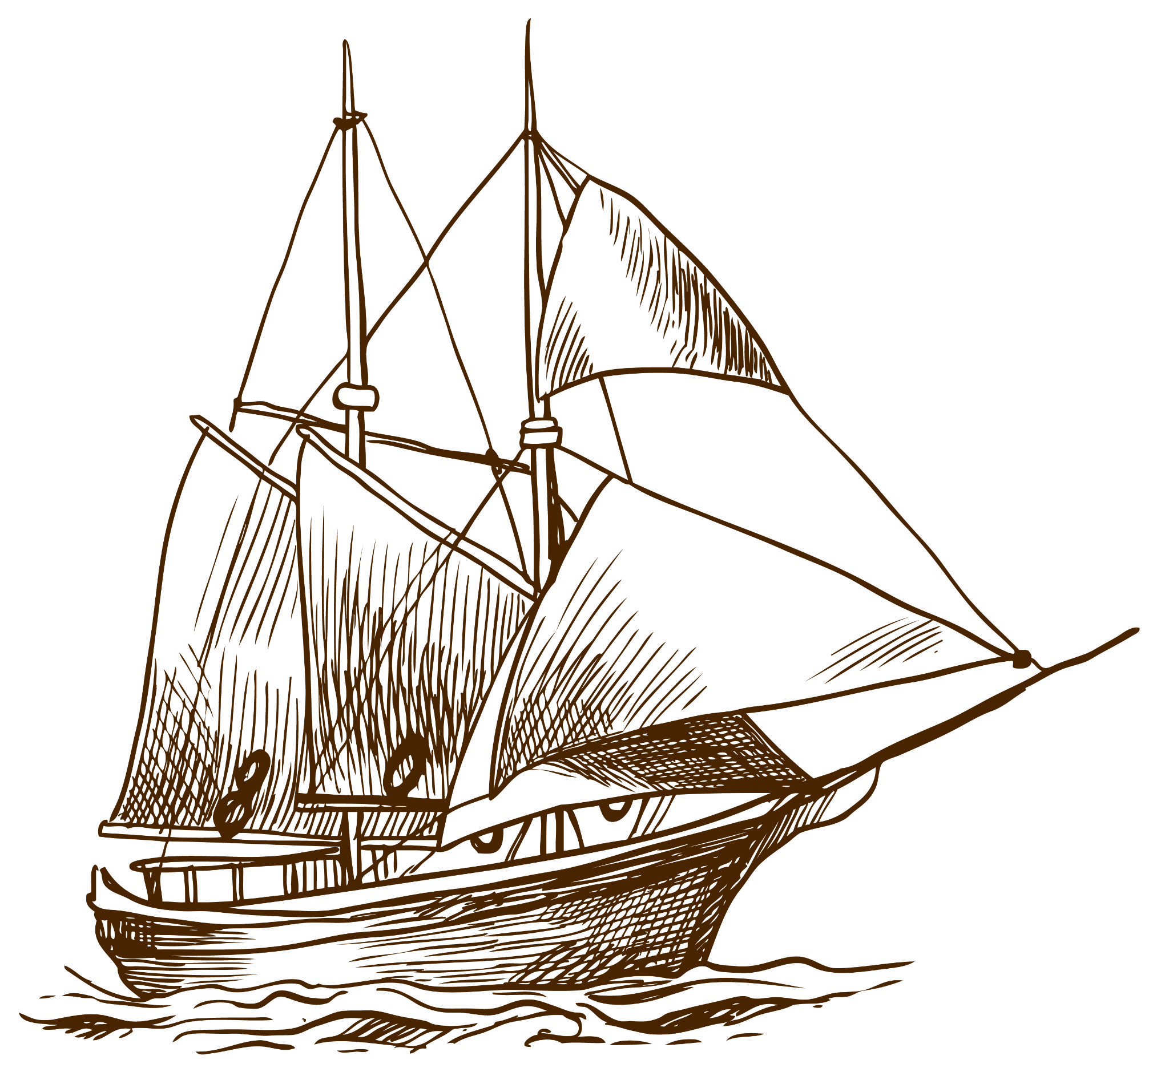
03
執行進度與問題

Slide 19
執行進度
已完成項目
成員介紹
首頁
搜尋頁面
文章內容
◆關鍵字查詢
◆收藏夾
◆愛心、收藏按鈕
◆留言及提醒功能
◆文章圖片連結
◆「笑史台灣」標題
◆文字跑馬燈
◆圖片跑馬燈
◆人事地按鈕
◆留言及提醒功能
◆回到首頁、搜尋頁面按鈕
◆成員姓名、學號
◆成員介紹按鈕
◆搜尋頁面按鈕
◆搜尋頁面按鈕
◆所有文章連結按鈕

Slide 20
執行進度
未完成項目
切換報導圖片
留言按讚
歷史資料

Slide 21

遭遇問題
1
程式碼整合問題
與組員的程式碼進行整合時，花費許多時間進行統整。
2
程式碼錯誤
網頁運行時，按鈕無法正常連結到對應的網頁。
3
作業製作時間
預估時間錯誤，導致作業時間大幅減少。

Slide 22
謝謝大家

